Slide 1

KHỞI ĐỘNG

Slide 2






tranthao121004@gmail.com
Thứ … ngày … tháng … năm 2022
Toán
Bài 1: Ôn tập các số đến 1 000

Slide 3
Luyện tập

Slide 4

1
Nêu số và cách đọc số
 | Trăm | Chục | Đơn vị | Viết số | Đọc số
 |  |  |  |  | ?
Một trăm ba mươi tư
1
3
4
134
Hai trăm bốn mươi lăm
2
4
5
?
?
245
Ba trăm linh bảy
307
?
3
0
7
?
7
1
271
Hai trăm bảy mươi mốt
2
?
?
?
?

Slide 5

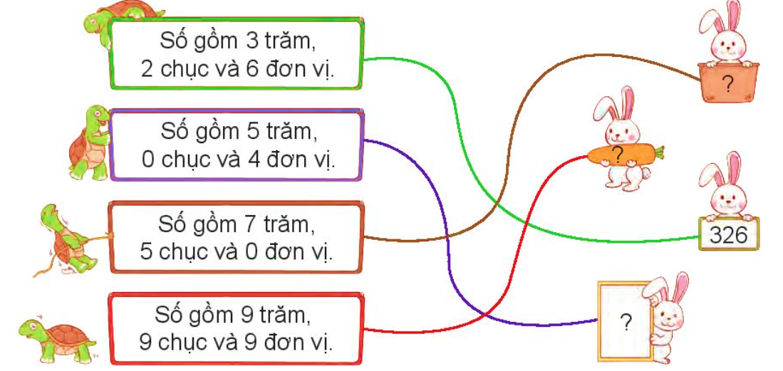
Số
2
750
999
504

Slide 6
3
a) Số
Số | Số trăm | Số chục | Số đơn vị
437 | 4 | 3 | 7
222 | ? | ? | ?
305 | ? | ? | ?
2
2
2
3
0
5

Slide 7
3
a) Số
Số | Số trăm | Số chục | Số đơn vị
598 | ? | ? | ?
620 | ? | ? | ?
700 | ? | ? | ?
5
9
8
6
2
0
7
0
0

Slide 8


3
b)
Viết các số 385, 538, 444, 307, 640 thành tổng các trăm, chục và đơn vị
THẢO LUẬN NHÓM ĐÔI

Slide 9






Trò chơi
Dọn dẹp lớp học
Kết thúc
Notes:
GV CLICK CHUỘT VÀO THÙNG RÁC, LON NƯỚC, VỤN BÚT CHÌ, GIẤY → XUẤT HIỆN CÂU HỎI.
SAU KHI TRẢ LỜI XONG, GV CLICK CHUỘT VÀO MŨI TÊN “KẾT THÚC” → CHUYỂN SANG BÀI HỌC MỚI.

Slide 10

385 = ? + ? + ?
385 = 300 + 80 + 5
Quay về
Notes:
GV CLICK CHUỘT VÀO MŨI TÊN “QUAY VỀ” → TRỞ VỀ SLIDE TRÒ CHƠI

Slide 11
538 = ? + ? + ?
538 = 500 + 30 + 8
Quay về
Notes:
GV CLICK CHUỘT VÀO MŨI TÊN “QUAY VỀ” → TRỞ VỀ SLIDE TRÒ CHƠI

Slide 12
307 = ? + ? + ?
307 = 300 + 7
Quay về
Notes:
GV CLICK CHUỘT VÀO MŨI TÊN “QUAY VỀ” → TRỞ VỀ SLIDE TRÒ CHƠI

Slide 13
640 = ? + ? + ?
640 = 600 + 40
Quay về
Notes:
GV CLICK CHUỘT VÀO MŨI TÊN “QUAY VỀ” → TRỞ VỀ SLIDE TRÒ CHƠI

Slide 14
4
Số
Số liền trước | Số đã cho | Số liền sau
41 | 42 | 43
? | 426 | ?
? | 880 | ?
? | 999 | ?
35 | ? | ?
? | ? | 326
425
427
879
881
998
1 000
36
37
324
325

Slide 15
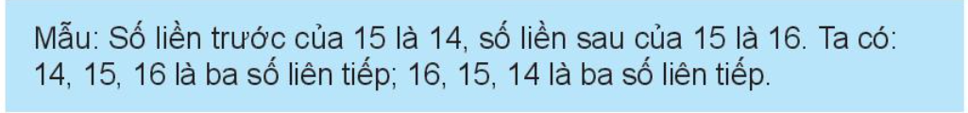
5
Số
10
11
12
13
14
15
16
17
18
19
20
Số liền trước của 19 là , Số liền sau của 19 là
Ta có: 18, 19, là ba số liên tiếp, 20, 19, là ba số liên tiếp.
18
20
?
?
20
18
?
?

Slide 16
tranthao121004@gmail.com
CỦNG CỐ

Slide 17












Tạm biệt
và
Hẹn gặp lại

